Slide 1

データカタログサイト活用方法ガイド

Slide 2
当サイトについて
JEITAスマートホームデータカタログでは、スマートホームに関するデータカタログを検索し、
機器・住宅設備・サービス提供事業者間で直接問い合わせができるサービスです。
データ連携
プラットフォーム
データ提供事業者
データ連携
データ連携
データ利用事業者
消費者に役立つサービスの創出
・
社会課題解決に繋がる
2

Slide 3

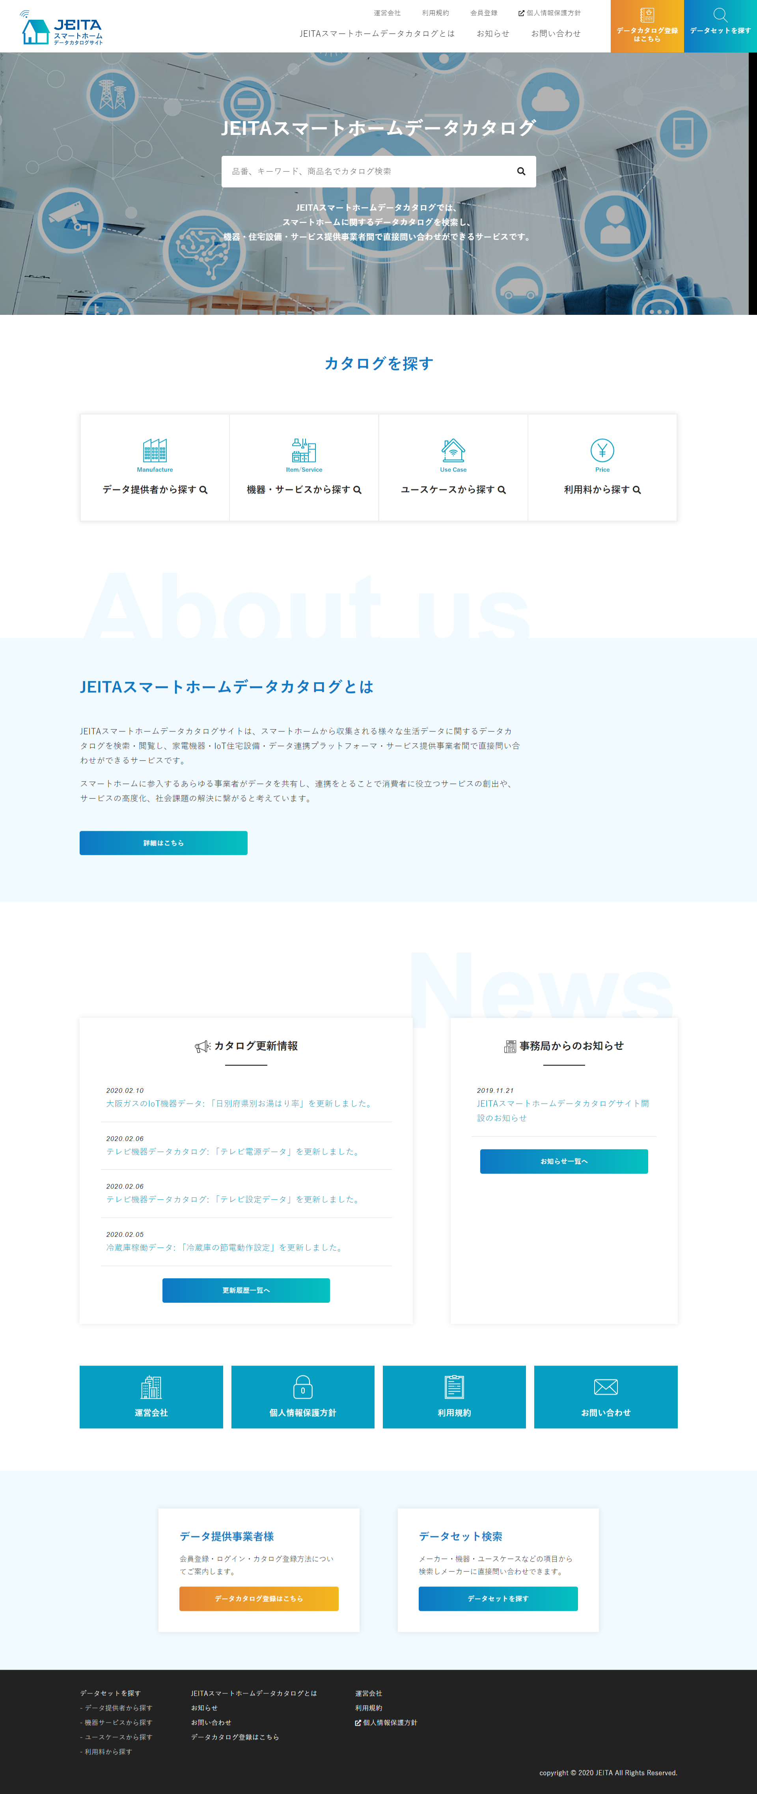
データセットを入手するまでの手順についてご紹介いたします。
■STEP
STEP①データセットを探す
STEP②データセット閲覧
STEP③データセット内容確認
STEP④カタログ登録者への問合せ
STEP⑤契約・データセット入手
3

Slide 4
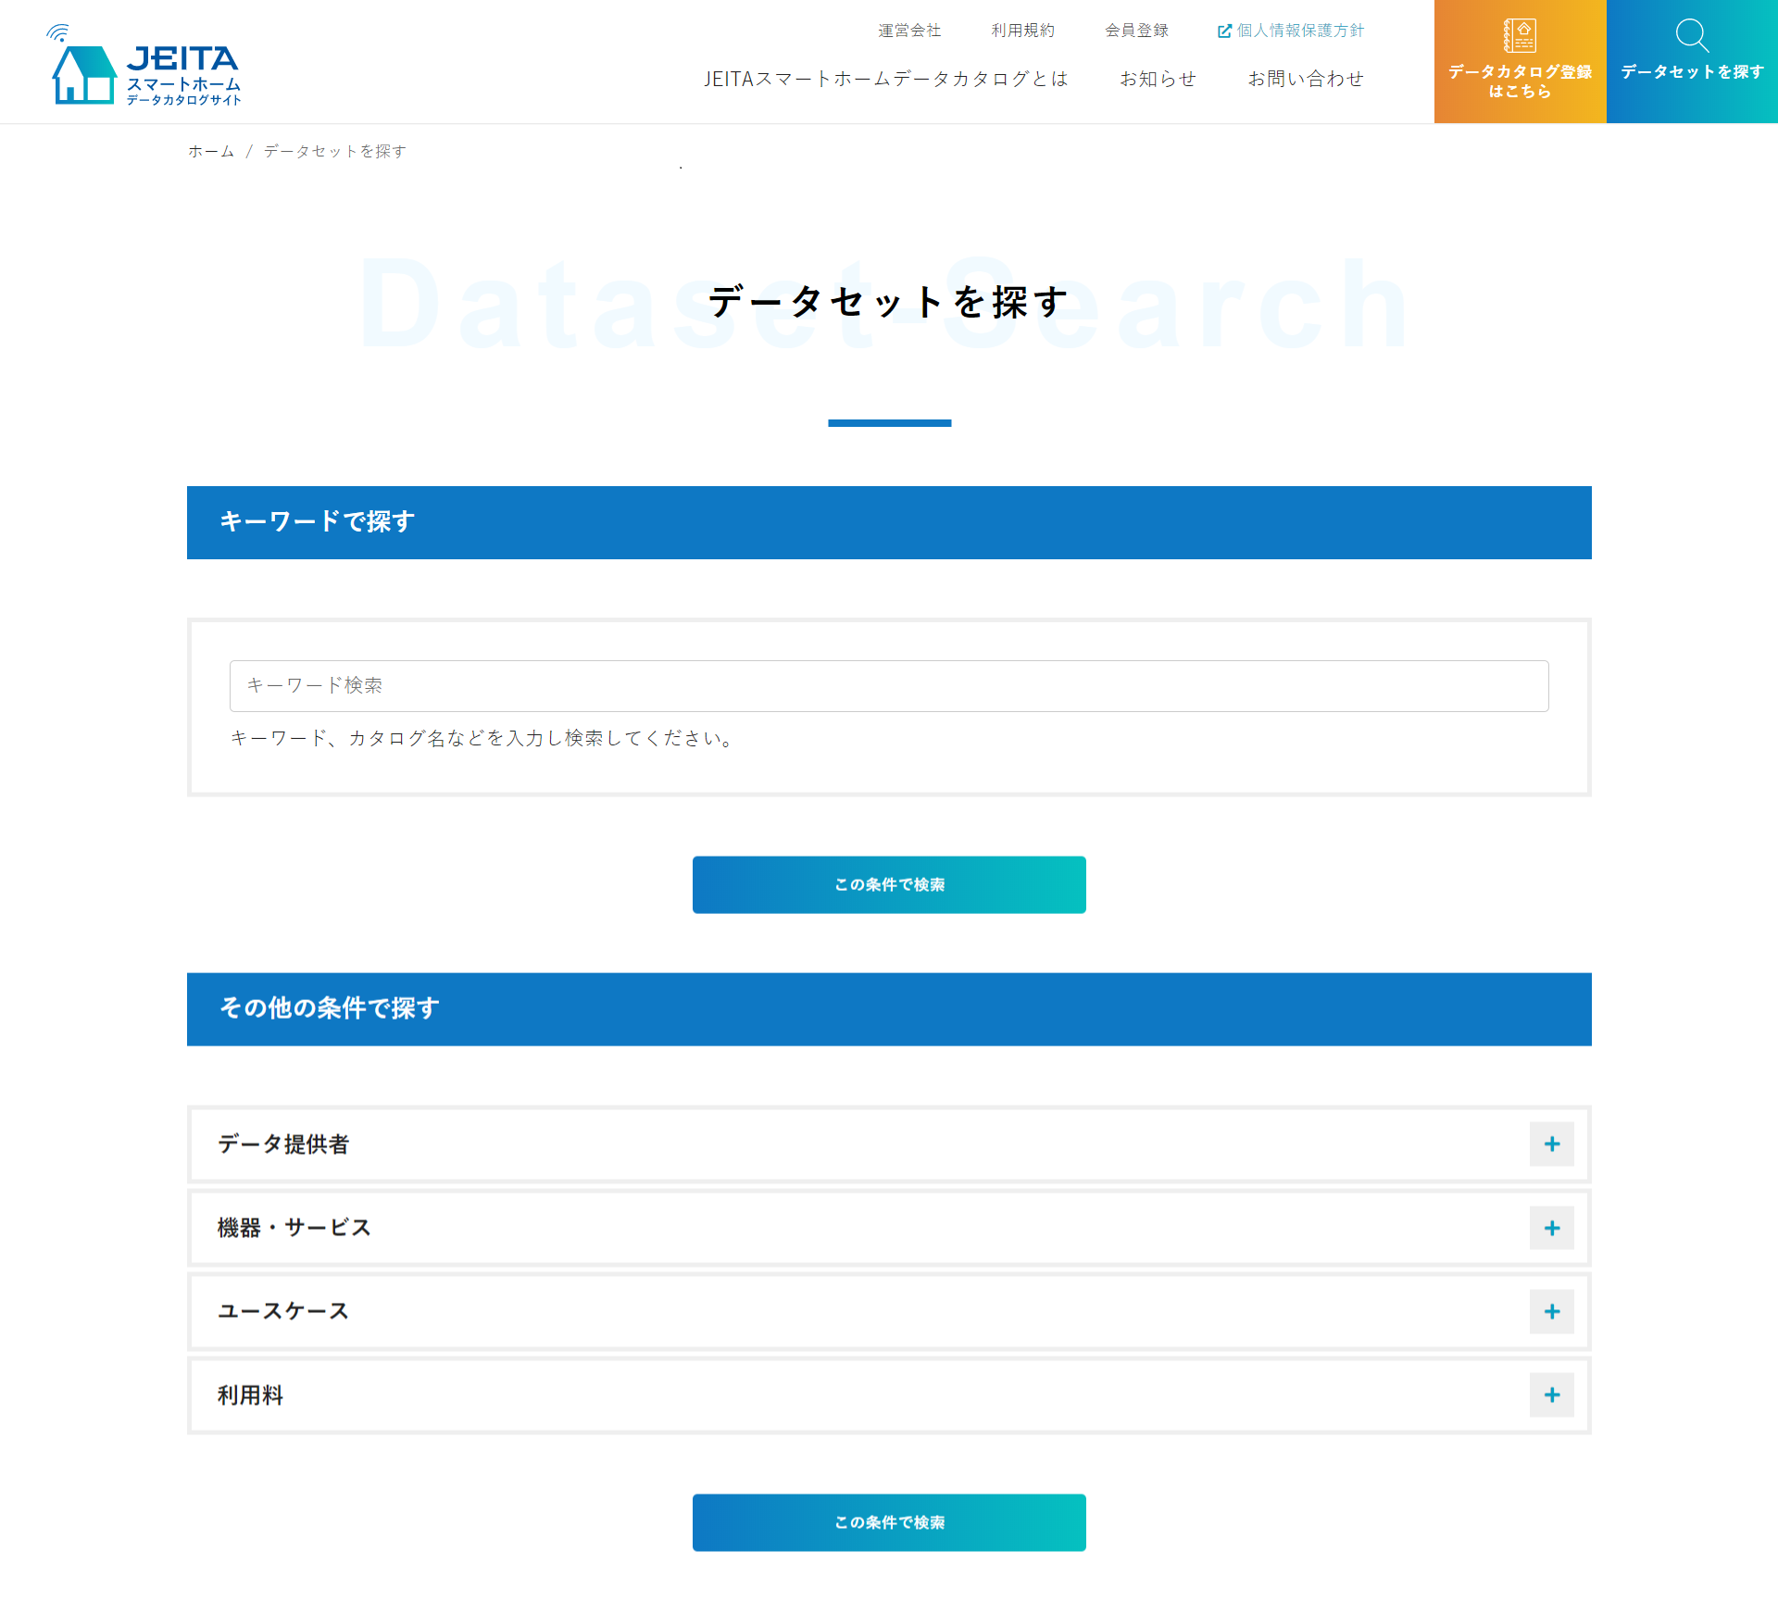
STEP① データセットを探す
≪「TOPページ」・「データセットを探す」いづれかのページから検索できます。≫
サービス開発等に必要なデータセットを
①キーワード検索 ②データ提供者 ③機器・サービス ④ユースケース ⑤利用料
から検索を行うことができます。
■TOPページ
■「「データセットを探す」
①
①
ページ遷移
②
③
②
③
④
⑤
④
⑤
4

Slide 5

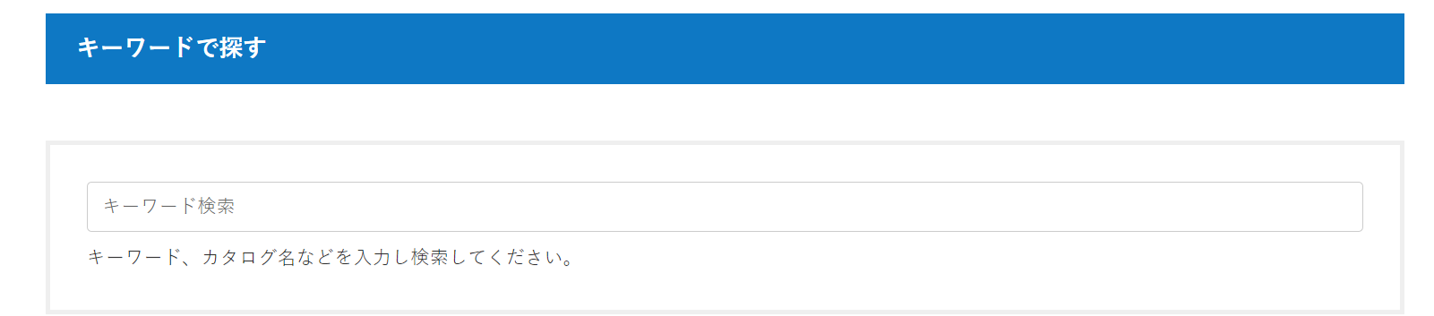
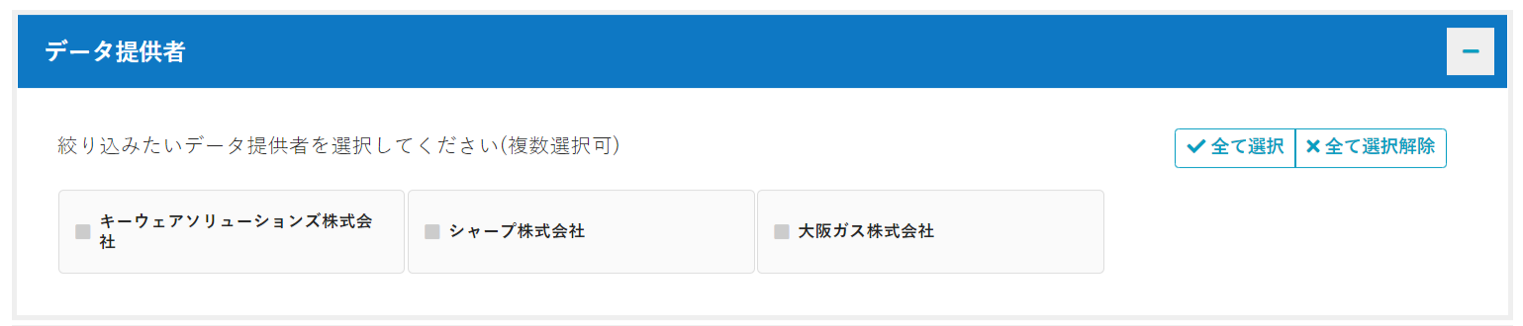
STEP① データセットを探す
データセットは以下の5種類から検索可能です。
1 .キーワードから探す
※複数キーワードから検索可
2 .データ提供者から探す
5

Slide 6
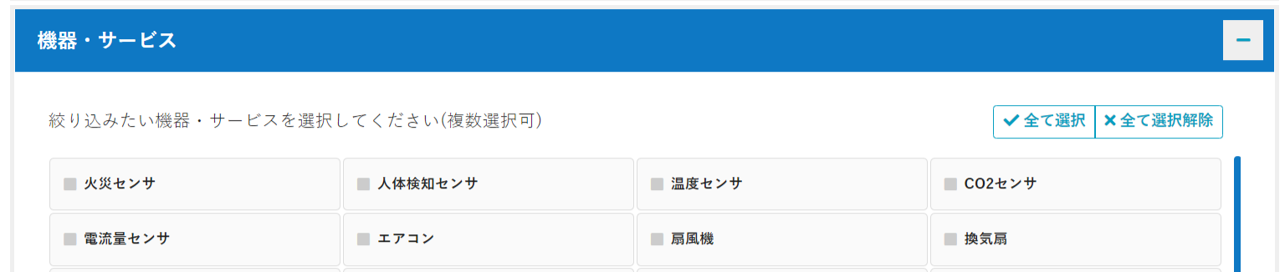
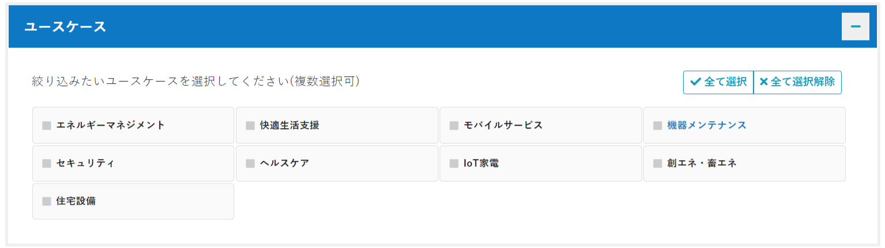
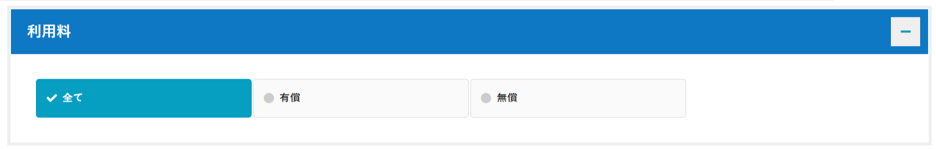
3.機器・サービスから探す
※ECHONET Lite機器オブジェクトにて規定されている機器から検索可
4.ユースケースから探す
5.利用料から探す
6

Slide 7
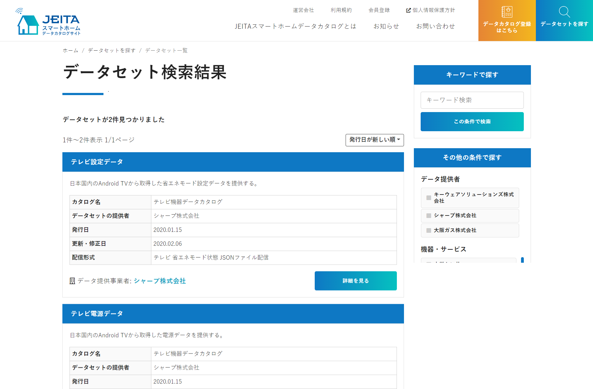
STEP② データセットの閲覧
STEP①で検索したデータセットの検索画面が表示されます。
検索結果の一覧から興味のあるデータセットの詳細を確認してください。
「詳細を見る」ボタンから
詳細ページへ遷移します。
7

Slide 8
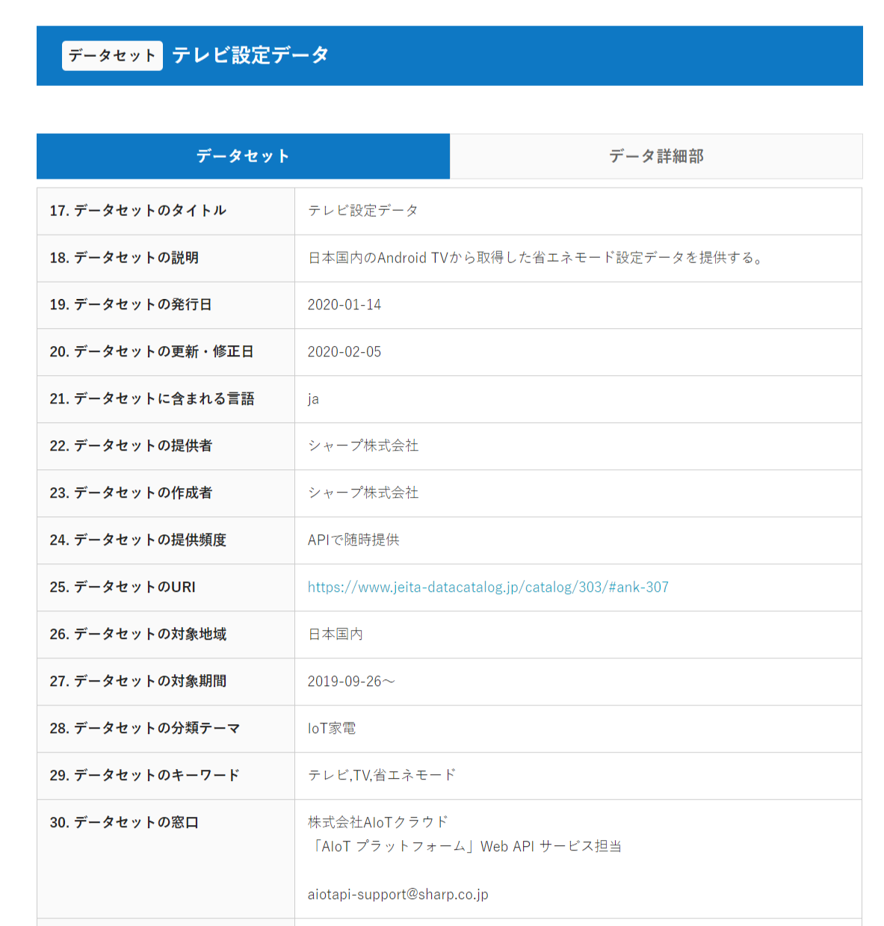
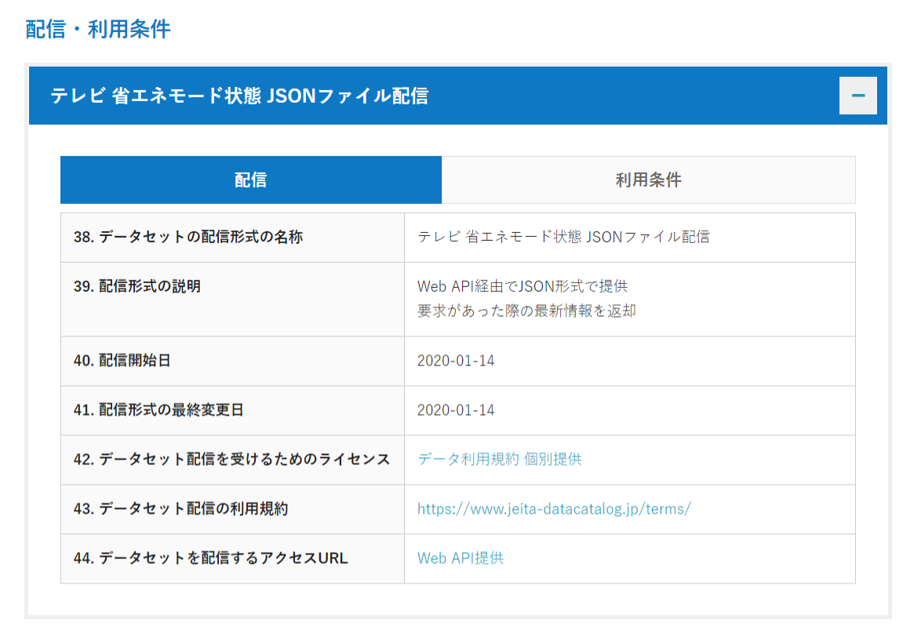
STEP③ データセットの内容確認
STEP②で表示されたデータセットの詳細画面が表示されます。
データセット内容・配信・利用条件等を確認してください。
<データセット詳細表示画面>
<配信・利用条件>
データセットの所在の表示
(観測プラットフォームの特性・準拠規格等)
契約ポリシー利用条件・データ入手方法を表示
8

Slide 9
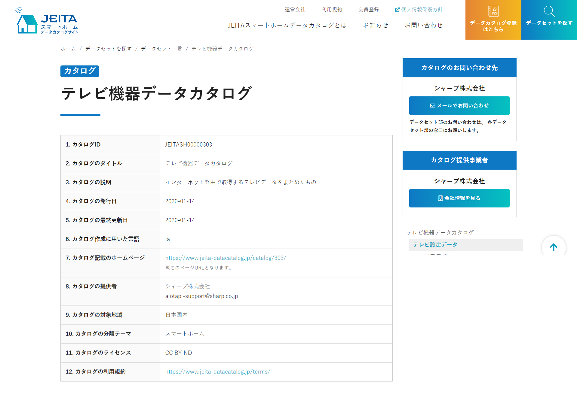
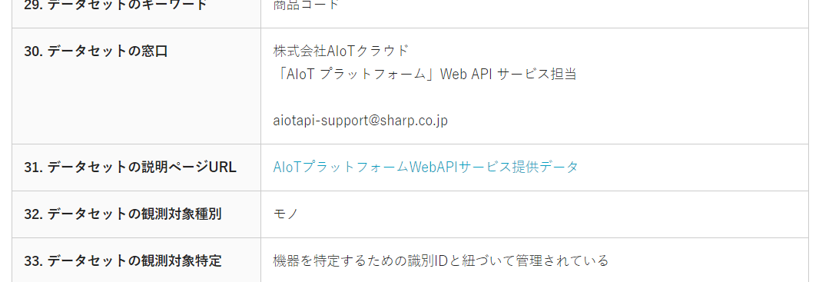
STEP④ カタログ登録者への問合せ
STEP③で表示されたデータセットの内容・配信・利用条件等により関心があれば、
データカタログ登録事業者へ問い合わせを行ってください。
※「カタログ」提供者と「データセット」の提供者は異なる場合がありますのでご注意ください。
１．カタログの問合せ先
メールソフトが起動しますので
窓口にお問合せください。
２．データセットの問合せ先
データセット項目30に記載の
メールアドレスにご連絡をお願いします。
※セキュリティ上、一部情報を加工しております。
9

Slide 10




STEP⑤ 契約・データセット入手
STEP④により、データカタログ登録事業者へ問い合わせを実施後、
契約を締結した場合、保有データセットをデータ提供事業者が提供します。
データセット利用に関する契約条項・支払い条件・受領方法等に合意
できれば、データ利用事業者とデータ提供事業者が契約を締結します。
利用料の支払い後、保有データセットをデータ提供事業者が提供することでデータの連携が可能になります。
< データセット入手による一般的な流れ >
① データセット内容・
利用条件・契約条項確認
② 契約条項・支払い条項提示
データ提供事業者
データ利用事業者
保有データセット
③ 契約締結
④ データセット利用料支払い
⑤ 保有データセット提供
10

